Slide 1
Методы управления которые воздействуют на меня

Slide 2
• В этой презентации мы рассмотрим различные методы управления, включая авторитарный, демократический и либеральный стили.
• Обсудим, как эти методы влияют на мотивацию сотрудников, а также поведенческие методы, ситуационное управление и методы поощрения и наказания.
• Кроме того, затронем эмоциональное воздействие, обратную связь, роль коммуникации и групповые методы управления.

Slide 3
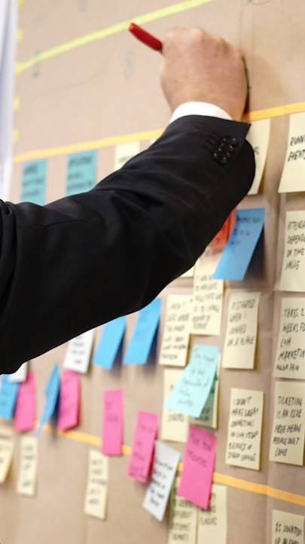
Определение методов управления
Методы управления — это способы воздействия на сотрудников для достижения целей организации. Они включают в себя как классические подходы, такие как авторитарный и демократический, так и современные методы, например, коучинг и делегирование полномочий. Правильный выбор метода управления может значительно повысить эффективность работы команды и мотивацию сотрудников.

Slide 4

Авторитарный стиль
Авторитарный стиль управления характеризуется жёстким контролем и централизованным принятием решений. В таком подходе инициативы подчинённых часто игнорируются, а коммуникация идёт преимущественно сверху вниз. Этот стиль может создавать напряжённую атмосферу и ограничивать творческое мышление сотрудников.

Slide 5
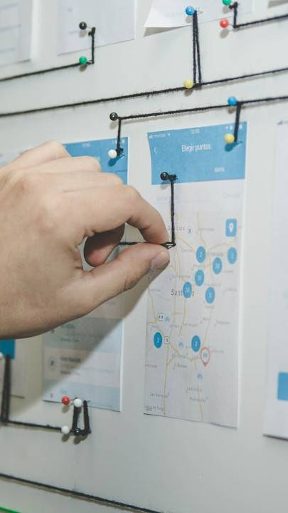
Демократический стиль
Демократический стиль управления основан на вовлечении сотрудников в процесс принятия решений. Этот подход способствует созданию атмосферы доверия и сотрудничества. Он позволяет каждому члену команды выразить своё мнение и вносить вклад в общий результат.

Slide 6


Либеральный стиль
• Либеральный стиль управления характеризуется высокой степенью доверия к сотрудникам.
• Он предоставляет им свободу в принятии решений и выборе методов работы.
• Это способствует развитию творческого потенциала и инициативности среди сотрудников.

Slide 7

Влияние на мотивацию
Методы управления, основанные на признании и поощрении достижений, значительно повышают мою мотивацию. Я стремлюсь к лучшим результатам, когда чувствую поддержку и вижу возможности для профессионального роста. Чёткие цели и обратная связь помогают мне сохранять фокус и направлять усилия в нужное русло.

Slide 8

Поведенческие методы
Поведенческие методы основаны на изменении поведения сотрудников через мотивацию и обратную связь. Они включают в себя техники, направленные на формирование полезных привычек и изменение моделей поведения. Это помогает сотрудникам лучше адаптироваться к задачам и условиям работы.

Slide 9

Ситуационное управление
Ситуационное управление предполагает адаптацию методов и стратегий в зависимости от изменяющихся условий и обстоятельств. Этот подход позволяет оперативно реагировать на внешние и внутренние факторы, влияющие на деятельность организации. Эффективность ситуационного управления заключается в гибкости и способности быстро находить оптимальные решения в различных ситуациях.

Slide 10

Методы поощрения и наказания
Поощрение может включать в себя похвалу, признание достижений и вознаграждения, которые мотивируют и повышают уверенность в себе. Наказание может быть представлено в виде замечаний или временных ограничений, но важно, чтобы оно было справедливым и не снижало мотивацию. Эффективные методы управления сочетают в себе поддержку через поощрение и конструктивную обратную связь для коррекции поведения.

Slide 11

Эмоциональное воздействие
Эмоциональное воздействие проявляется через невербальные сигналы и интонацию, которые могут усиливать или ослаблять моё восприятие информации. Методы, вызывающие сильные эмоции, способствуют более глубокому запоминанию и вовлечённости в процесс общения. Это создаёт основу для эффективного взаимодействия и понимания между участниками коммуникации.

Slide 12

Влияние обратной связи
Обратная связь помогает корректировать действия и повышать эффективность работы. Она способствует улучшению коммуникации и взаимопонимания в команде. Благодаря обратной связи можно своевременно выявлять и устранять проблемы, что ведёт к достижению лучших результатов.

Slide 13

Роль коммуникации
Коммуникация — ключевой элемент в управлении коллективом. Она помогает формировать доверие и открытость среди сотрудников, способствует эффективному обмену информацией и обеспечивает слаженную работу команды. Благодаря качественной коммуникации удаётся избежать недопонимания и снизить уровень конфликтности в рабочем процессе.

Slide 14

Групповые методы управления
Групповые методы управления способствуют координации усилий коллектива, повышают эффективность работы и способствуют достижению общих целей. Они основаны на взаимодействии сотрудников, позволяют решать сложные задачи и обеспечивают более качественное принятие решений благодаря обмену мнениями и идеями. Такие методы создают атмосферу сотрудничества и доверия, что положительно влияет на мотивацию и вовлечённость персонала.

Slide 15
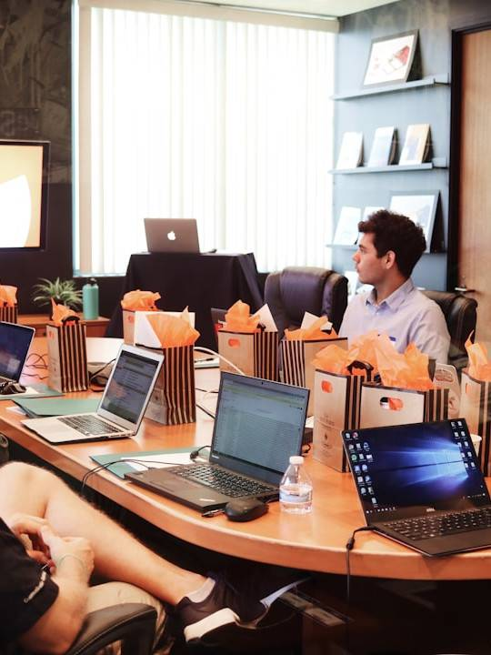
Самоуправление и автономия
Самоуправление позволяет каждому члену команды принимать решения и нести за них ответственность. Это способствует развитию инициативности и самостоятельности сотрудников. Автономия в работе повышает мотивацию и вовлечённость, что положительно сказывается на общей продуктивности.

Slide 16

Личный опыт и выводы
Анализируя различные методы управления, я обнаружил, что наиболее эффективными для меня являются те, которые основаны на обратной связи и индивидуальном подходе. Это позволяет мне чувствовать поддержку и внимание со стороны руководителя. В результате я ощущаю рост мотивации и продуктивности.

Slide 17
Спасибо за внимание!

